Slide 1
EKO-DŹWIĘK
PROJEKT REALIZOWANY
NA ZAJĘCIACH ARTYSTYCZNYCH

Slide 2
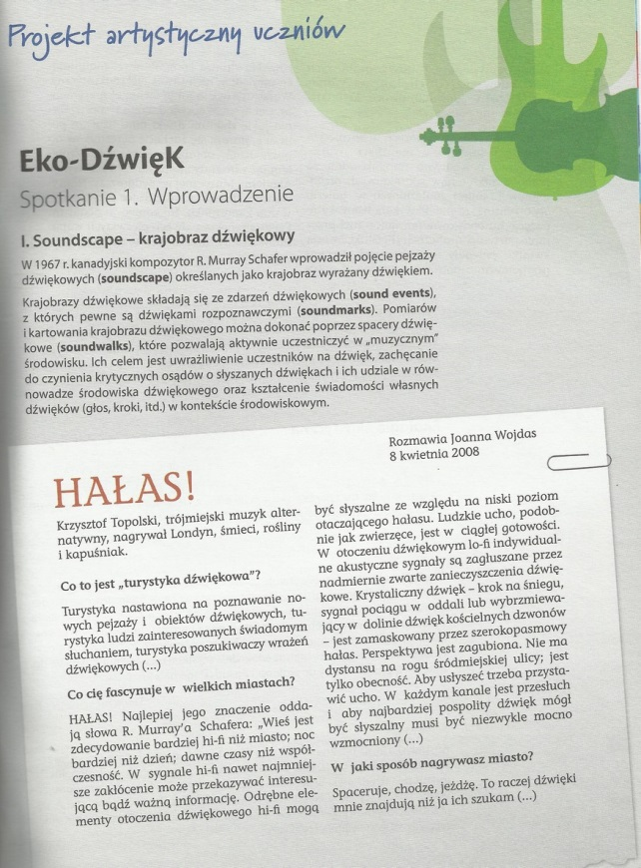

Slide 3
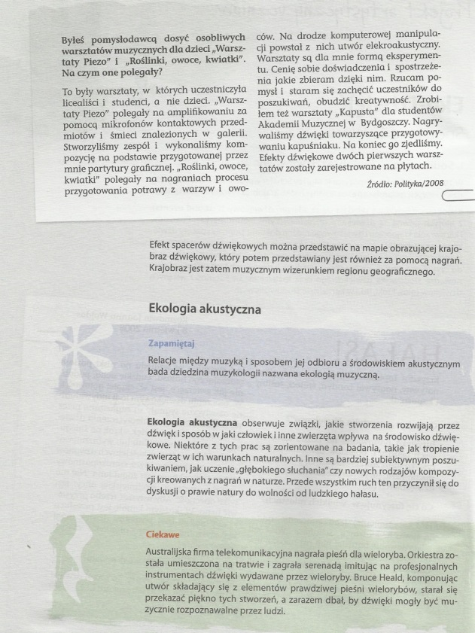

Slide 4
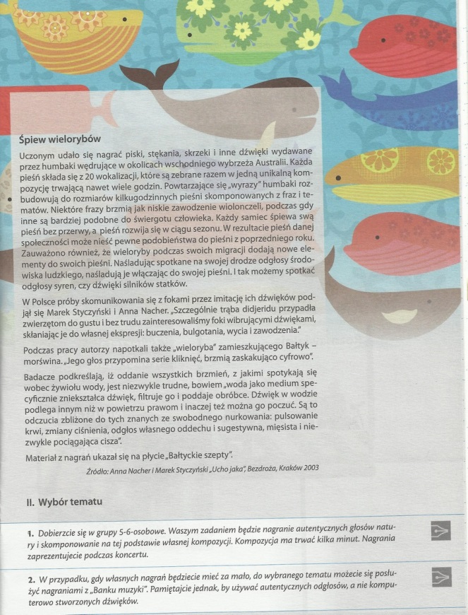

Slide 5
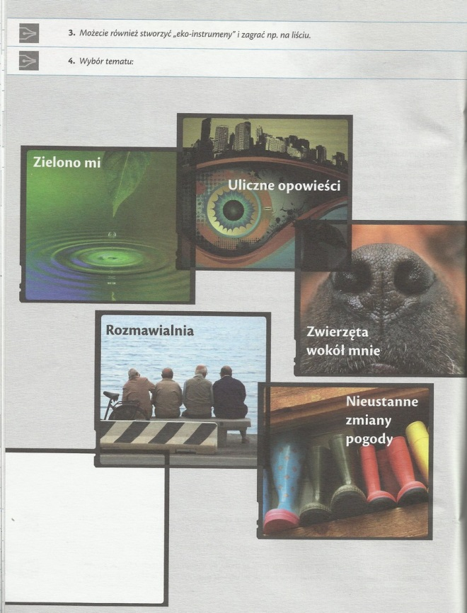

Slide 6
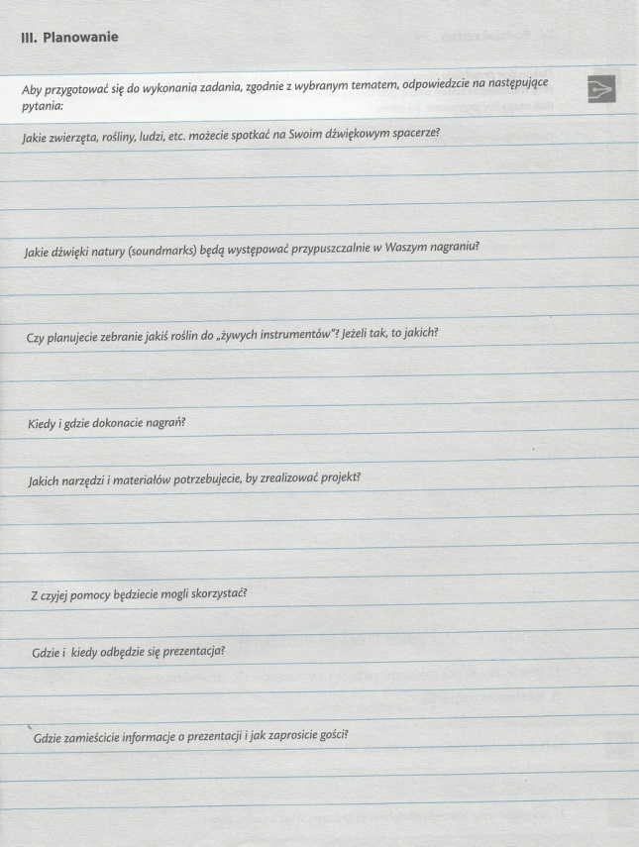

Slide 7
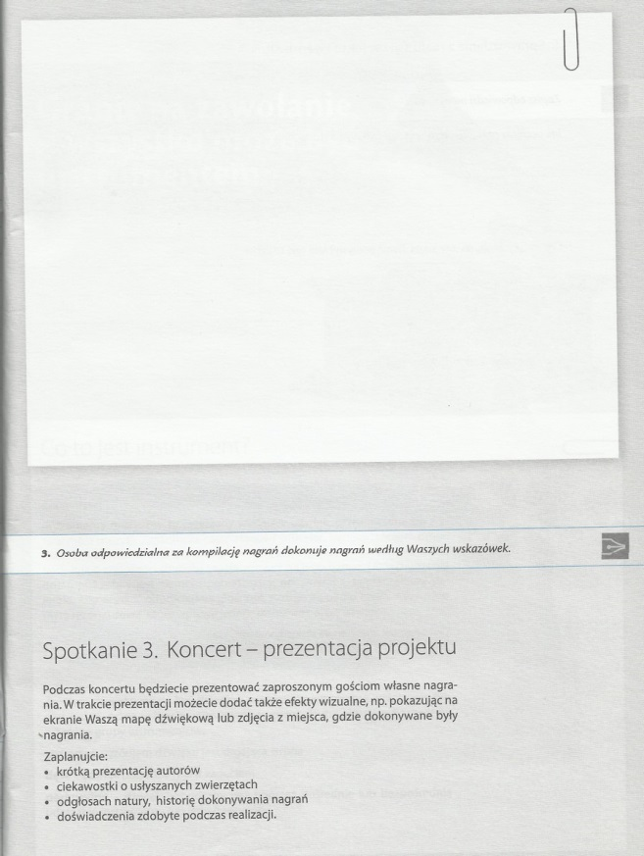

Slide 8
